Slide 1
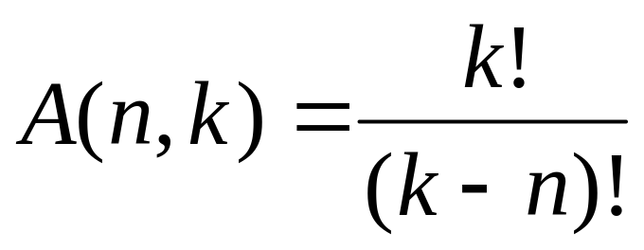
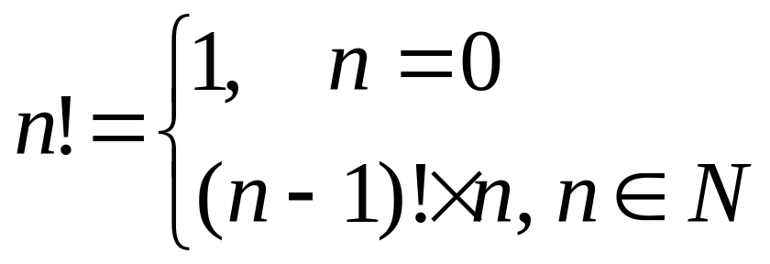
Функции
Задача 1. Написать постановку задачи и программу с использованием подпрограммы для вычисления значения по формуле
(число размещений).
Например,
A(3, 8)=8!/5!=6*7*8=336
(n!=1*2*3*…*n)
Notes:
Записать условие. Пояснить смысл формулы и пример

Slide 2
Дано: n- вещ, k-вещ.
Рез-тат: A-вещ.
При: n≥0, k≥n, nєZ, kєZ.
Связь:
Notes:
Вызвать студента к доске

Slide 3
#include <stdio.h>
#include <limits.h>
float f(int n)
{ if (n==0) return 1;
else return f(n-1)*n;
}
int main ()
{int n, k, num ;
float n1, a, k1 ;
do {printf("Введите n и k (n>=0, k>=n, k и n - целые)\n");
num=scanf("%f%f",&n1,&k1);
while(getchar()!='\n');
} while (num!=2 || n1<0 || k1<n1|| n1!=(int)n1||k1!=(int)k1||n1>INT_MAX ||k1>INT_MAX);
n=(int)n1; k=(int)k1;
a=f(k)/f(k-n);
printf("a= %10.0f", a); return 0;
}
Notes:
Пояснить подробно

Slide 4
Задача 2. Написать постановку, алгоритм и программу для решения следующей задачи. Дан одномерный массив целых чисел. Cформировать новый массив, содержащий повторяющиеся элементы исходного массива, но с одним вхождением.
Например,
1.Дан массив A:
2.Дан массив A:
A[1:na]
1 | 2 | 3 | 1 | 2 | 4 | 1
A[1:na]
1 | -1 | 0 | 3
В результате получим массив
нет массива b
B[1:nb]
1 | 2
Notes:
Пояснить оба примера.

Slide 5
Постановка задачи
Дано: na-цел, a[1:na]-цел.
Результат: b[1:nb]-цел,или сообщение “нет массива b”
При: naЄN, na<=lmax, a[i]ЄZ, i=1,na
Связь: ∀ i=1,na: ∃ j=1,na:
i≠j и a[i]=a[j] ∃ k=1,nb: b[k]=a[i],
∀ t=1,nb ∃ p≠t: b[t]=b[p] ,где p=1,nb
Notes:
Пояснить постановку, особенно подробно Связь

Slide 6
Алг «функция count»
вход na - цел, a[1:na] - цел выход b[1:nb] - цел , nb - цел
нач {вычисление нового массива из повторяющихся элементов исходного массива с одним вхождением}
nb:=0 {длина массива b}
цикл от i:=1 до na {проверка повторения a[i]}
j:=1 {текущий номер элемента в маccиве a}
цикл-пока j≤nа и (a[i]≠a[j] или i=j) {не дошли до конца массива и
не нашли элемента, равного текущему элементу массива, но
расположенного на другом месте}
j:=j+1 {берем следующий элемент массива}
кц
если j≤na то {a[i] повторяется}
t:=1 {проверим, что такого элемента еще нет в массиве B}
цикл-пока (t<=nb и a[i]≠b[t]) t:=t+1 кц
если t>nb то {запишем a[i] в массив b}
nb:=nb+1; b[nb]:=a[i] все
всё
кц
кон
Notes:
Пояснить и записать

Slide 7
Алг «функция count» при нумерации с нуля
вход na - цел, a[0:na-1] – цел выход b[0:nb-1] - цел , nb - цел
нач {вычисление нового массива из повторяющихся элементов исходного массива с одним вхождением}
nb:=0 {длина массива b}
цикл от i:=0 до na-1 {проверка повторения a[i]}
j:=0 {текущий номер элемента в маccиве a}
цикл-пока j<nа и (a[i]≠a[j] или i=j) {не дошли до конца массива и
не нашли элемента, равного текущему элементу массива, но
расположенного на другом месте}
j:=j+1 {берем следующий элемент массива}
кц
если j<na то {a[i] повторяется}
t:=0 {проверим, что такого элемента еще нет в массиве B}
цикл-пока (t<nb и a[i]≠b[t]) t:=t+1 кц
если t=nb то {запишем a[i] в массив b}
b[nb]:=a[i] ; nb:=nb+1 все
всё
кц
кон
Notes:
Красным выделены отличия от нумерации элементов с 1

Slide 8
Алг «главная функция»
Нач
{вызов функции} input_array(na, a)
{вызов функции} count(na, a, nb, b)
если nb=0 то
вывод(«нет массива b»)
иначе
{вызов функции} print_array (nb,b)
всё
кон
Notes:
Пояснить и записать

Slide 9
#include <stdio.h>
#define lmax 10
void input_array (int *n, int a[])
{int i;
printf ("input n ");
scanf("%d",n);
for(i=0;i<*n;i++)
scanf("%d",&a[i]);
}
void print_array (int n, int a[])
{ int i;
for(i=0;i<n;i++)
printf("%5d",*(a+i));
printf("\n");
}
Notes:
Пояснить про передачу параметров

Slide 10
int count(int a[], int b [], int na )
{int *i, *j, *t, nb=0;
//i, j – указатели на элементы массива a, t – на элемент массива b
for(i=a;i<a+na;i++)
{
j=a;
while(j<a+na&& (*i!=*j || i==j)) j++;
if (j<a+na)
{
t=b;
while (t<b+nb&&*i!=*t) t++;
if (t==b+nb)
*(b+nb)=*i, nb++;
}
}
return nb;
}

Slide 11
int main()
{
int a[lmax],b[lmax], na, nb;
input_array(&na, a);
nb=count(a, b,na);
if (nb==0)
printf("нет массива b");
else
{
printf(“массив b : ");
print_array(nb,b);
}
return 0;
}
Notes:
Нет проверочной работы на этом семинаре

Slide 12
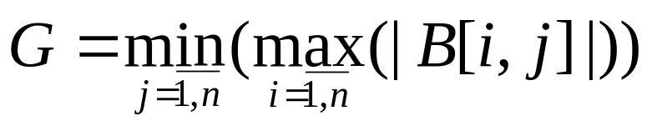

Задача 3. Написать постановку задачи, алгоритм и программу для вычисления значения по формуле
Матрица B[1:n, 1:n] – целого типа.
B[1:n, 1:n]
1 | -2 | 0 | 3
2 | 4 | 6 | -8
4 | 3 | 2 | 1
7 | -3 | 0 | -6
Max[1:n]
7 | 4 | 6 | -8
min = -8
Notes:
Показать процесс вычислений (при нажатии на слайд демонстрируется следующее действие)

Slide 13
Постановка задачи:
Дано:n-цел,B[1:n,1:n]-цел
Результат: G-цел
При: nєN, n≤lmax
Связь: См. формулу
Алг «функция Z»
вход: n-цел, B[1:n,1:n]-цел
выход: min-цел
нач
min:=Верхняя граница целого типа
цикл от j:=1 до n
max:=b[1,j]
цикл от i:=2 до n
если |b[i,j]|>|max| то
max:=b[i,j]
всё
кц
если max<min то min:=max
всё
кц
z:=min {возвращение полученного значения}
кон
Алг «главная функция»
нач
ввод(n,B[1:n,1:n])
{Вызов функции}
G:=Z(n,B)
вывод (G)
кон
Notes:
Алгоритм для нумерации с 1

Slide 14
Постановка задачи:
Дано:n-цел,B[0:n-1,0:n-1]-цел
Результат: G-цел
При: nєN, n≤lmax
Связь: См. формулу
Алг «функция Z»
вход: n-цел, ,B[0:n-1,0:n-1] -цел
выход: min-цел
нач
min:=Верхняя граница целого типа
цикл от j:=0 до n-1
max:=b[0,j]
цикл от i:=1 до n-1
если |b[i,j]|>|max| то
max:=b[i,j]
всё
кц
если max<min то min:=max
всё
кц
z:=min {возвращение полученного значения}
кон
Используем нумерацию строк и столбцов начиная с нуля.
Алг «главная функция»
нач
ввод(n, B[0:n-1,0:n-1]])
{Вызов функции}
G:=Z(n,B)
вывод (G)
кон
Notes:
Поручить студенту пояснить в чем разница при нумерации с 0

Slide 15
#include <stdio.h>
#include <limits.h>
#include <math.h>
#define lmax 10
void vv_matr(int a[][lmax], int *n) //или int (*a)[lmax]
{ //передаем массив указателей на строки, n– по адресу
int i, j;
printf("n = "); scanf("%d", n);
printf(«Введите матрицу размером %d на %d \n",*n,*n);
for(i=0; i<*n; i++)
for(j=0; j<*n; j++)
scanf("%d", a[i]+j);
}
Notes:
Пояснить про передачу параметров по адресу и по значению

Slide 16
//передаем n по значению
void viv_matr(int a[][lmax], int n)
{int i, j;
for(i=0; i<n; i++)
{
for(j=0; j<n; j++)
printf("%4d", a[i][j]);
printf("\n");
}
}

Slide 17
int z(int n, int b[][lmax])
{int min,max,*ui,*uj; //uj –указатель на начало столбца,
//ui - на элемент матрицы
min=INT_MAX;
for (uj=*b;uj<*b+n;uj++)
{max=*uj;
for (ui=uj+lmax; ui<b[n-1]+n;ui+=lmax)
if (abs(*ui)>abs(max))
max=*ui;
if (max<min)
min=max;
}
return min;
}

Slide 18
int main()
{int b[lmax][lmax],G, n;
vv_matr(b,&n); //ввод матрицы
viv_matr(b,n); //вывод матрицы
G=z(n,b); //вычисления
printf("G=%10d",G);
return 0;
}

